Slide 1

ADAflorist
http://adaflorist.hol.es
Kebun Tanaman Hias Online Terluas

Slide 2
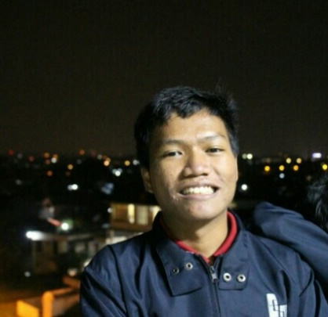



Kelompok 10
Iqbal Abiyoga
G64140014
Wulan Maulida
G64140061
David Tahi Ulubalang
G64140060
Rahmad Ilham Pratama
G64140016

Slide 3



Latar Belakang
CUSTOMER
KEBUTUHAN
TANAMAN HIAS
SISTEM JUAL BELI
ONLINE

Slide 4
Rumusan Masalah
Apakah aplikasi ini dapat digunakan oleh masyarakat umum?
Apakah jual beli tanaman online dapat menambah nilai jual?
Apakah dengan adanya jual beli bibit tanaman online dapat mempermudah?
masyarakat menemukan bibit tanaman yang dibutuhkan?

Slide 5
Menciptakan aplikasi yang mempermudah para kolektor tanaman hias untuk mendapatkan jenis tanaman hias yang diinginkan.
Memberikan data yang berupa manfaat dengan menampilkan produk dan memberikan informasi terbaru tentang tanaman hias baru.
Memberikan data dan kerincian dari jenis tanaman hias serta harga yang dapat membantu kolektor dalam memilih tanaman hias yang diinginkan.
Tujuan

Slide 6
Deskripsi Pembagian Kerja
Project Manager, Back-end Programmer
Database Administrator, Dokumentasi
Back-end Programmer
Front-End Designer

Slide 7
Gambaran Umum Aplikasi
Adaflorist adalah aplikasi sistem jual beli online yang memudahkan pecinta tanaman hias untuk menemukan tanaman hias yang mereka inginkan

Slide 8
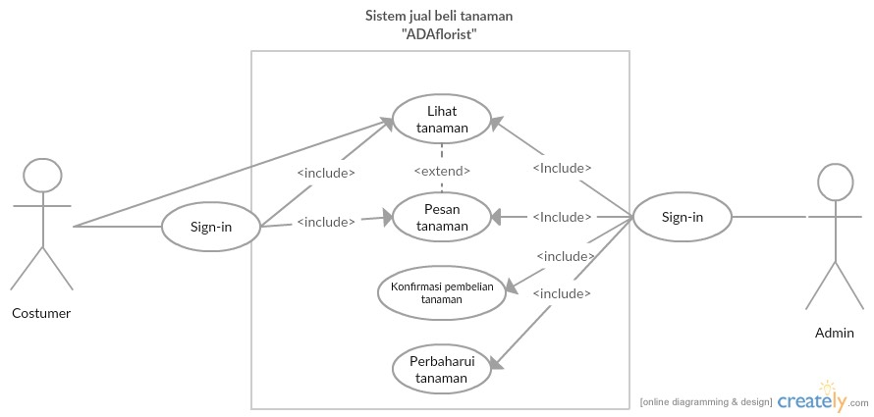
Use Case Diagram

Slide 9
DFD level 0
Data Flow Diagram – Level 0

Slide 10
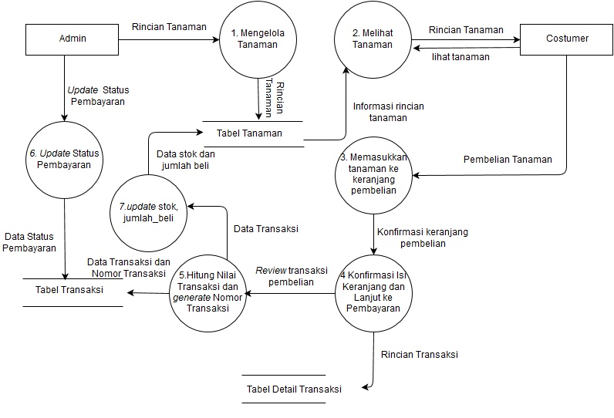
Data Flow Diagram – Level 1

Slide 11
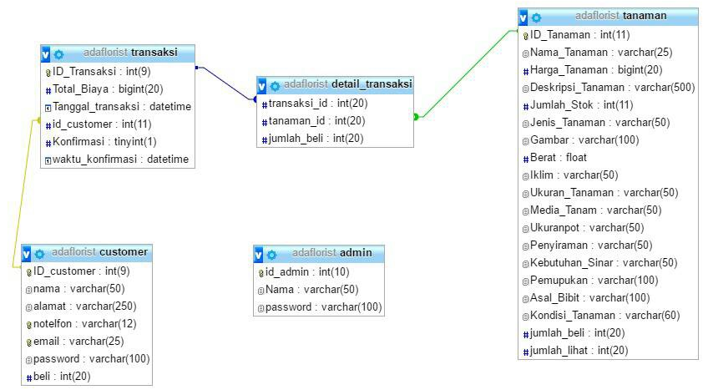
Entity Relationship Diagram

Slide 12
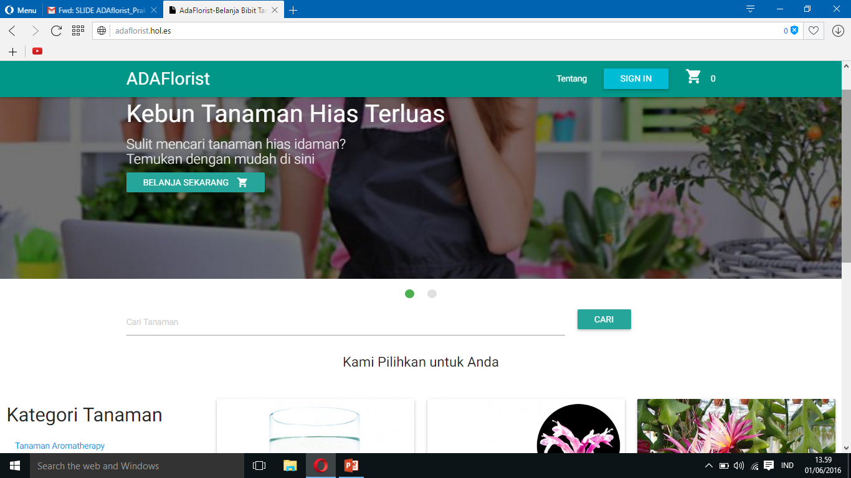
DEMO
Demo Aplikasi – http://adaflorist.hol.es

